Slide 1
Həndəsi cisimlər və fiqurlar
Riyaziyyat dərsi üçün təqdimat
Məktəb № 1

Slide 2
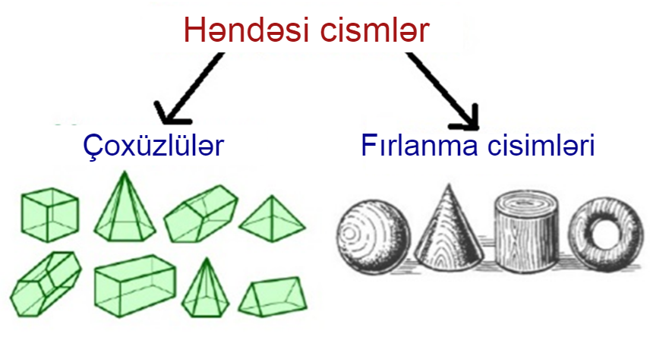

Slide 3
Həndəsi cisimlər
Riyaziyyatda bütün həndəsi cisimləri iki qrupa bölürlər: fırlanma cisimləri və çoxüzlülər.
Firlanma cisimləri nədir? Sadə dillə desək, fırlanma cismi— «iti bucaqları» olmayan həndəsi cisimdir.
Bu qrupa tərəflərindən biri dairə olan həndəsi cisimlər aiddir: silindr, konus və ən «təhlükəsiz» həndəsi cisim (çünki, ümumiyyətlə bucağı yoxdur) — kürə.
Tərkibində dairə olmayan həndəsi cisimlər çoxüzlülər adlanır: paralelepiped, kub, piramida.
Çoxüzlü — hər tərəfdən yastı çoxbucaqlılarla məhdudlanmış həndəsi cisimdir.

Slide 4
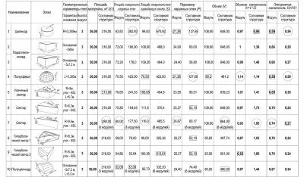
Həndəsi cisimlərin müxtəlifliyi

Slide 5
Çoxüzlülər
Çoxüzlülər haqqında ilk məlumatların hələ eramızdan üç min il əvvəl qədim Misirdə və Babildə qeyd olunduğu məlumdur. Bu gün çoxüzlülər nəzəriyyəsi riyaziyyatın fəsillərindən biridir.

Slide 6
Çoxüzlülərin müxtəlifliyinə baxmayaraq, bir sıra ümumi xüsusiyyətləri vardır:
1) Çoxüzlünün səthi çoxbucaqlılardan ibarətdir.
2) Çoxbucaqlıların hər biri çoxüzlünün üzü adlanır.
3) Bu çoxbucaqlıların təpələri həmçinin çoxüzlünün də təpələridir, çoxbucaqlıların tərəfləri isə —çoxüzlünün tilləridir.

Slide 7
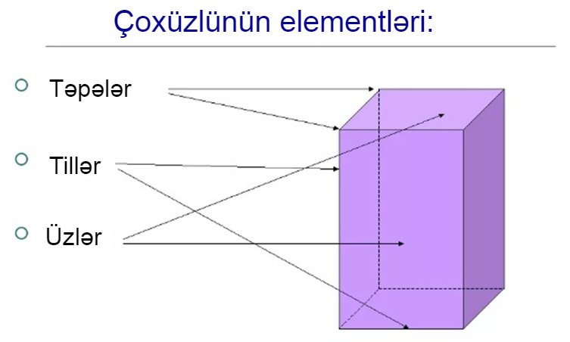

Slide 8

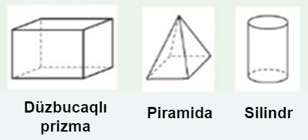
Cisimlərin həcmli təsvir üsulu
Qədim zamanlardan insanlar fəzanın dərinliyi hissini yaradan həcmli cismlərin təsvirinin müxtəlif üsullarının axtarışında idilər. Görmə qabiliyyətini aldatmağa imkan verən xüsusi fəndlər işlənib hazırlanmışdır. Məsələn, riyaziyyatda çoxüzlülərin görünməyən tillərini qırıq-qırıq xətlərlə təsvir edirlər.

Slide 9
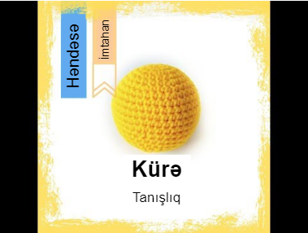
Kürə

Slide 10
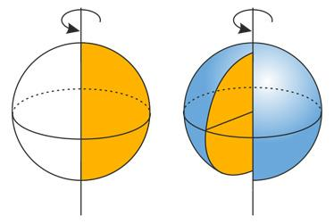
Kürə
Kürə kəsik diametrinin ətrafında fırlanan yarımkürədən təşkil edilmişdir.
Fiqurların konturlarının fırlanması zamanı fırlanma səthi yaranır (məsələn, çevrədən yaranan dairə), doldurulmuş konturların fırlanması zamanı isə cisimlər yaranır (dairədən əmələ gələn kürə kimi).

Slide 11
Diqqətinizə görə minnətdarıq!

